Slide 1
Presentación de fonética
5.1
Palabras con
h
ch

Slide 2
Día 1
Notes:
Diga: ¡Hola, lectores! Hoy vamos a leer y escribir palabras y leer oraciones con h y el dígrafo ch. ¿Listos?
Avance a la siguiente diapositiva.

Slide 3

1. Leer palabras
Notes:
Avance a la diapositiva 4.

Slide 4

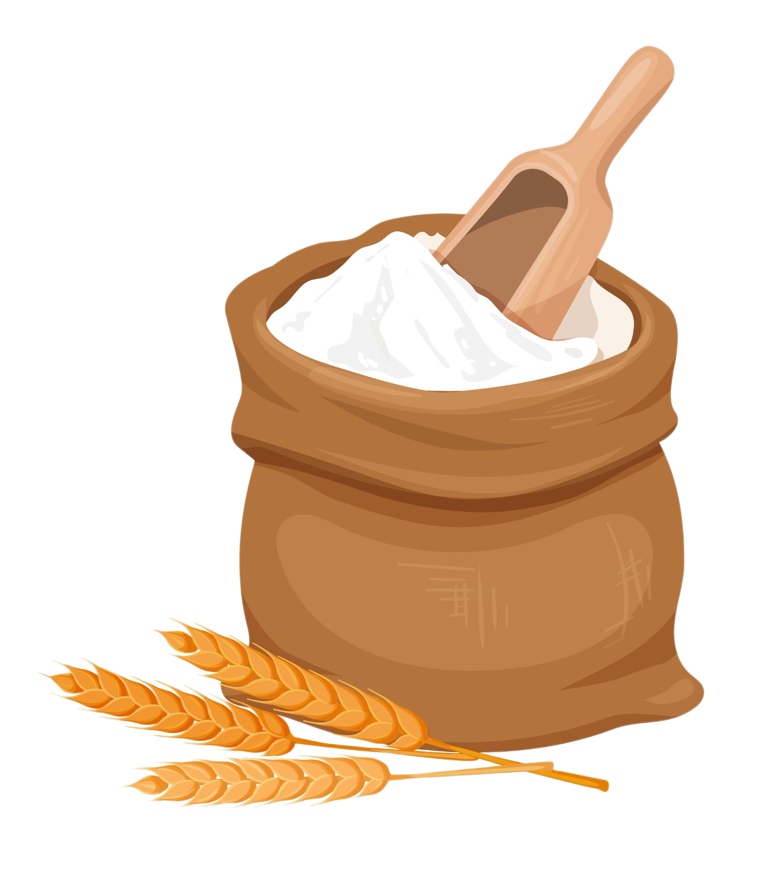

¡Recuerda!
h ch
harina
chaleco
Notes:
Diga: Hoy vamos a repasar palabras con h y el dígrafo ch.
Modele: Escuchen con atención: harina. Escucho el sonido /a/ en la primera sílaba, ha. La primera sílaba tiene la letra h, que no se pronuncia. Solo pronunciamos la vocal que viene después de la h, /a/. Ahora escuchen con atención: chaleco. Escucho el sonido /ch/ en la primera sílaba, cha. El sonido /ch/ corresponde al dígrafo ch.
Diga: Ahora vamos a leer varias palabras con h y ch.
Avance a la diapositiva 5.

Slide 5
hoja
Notes:
Lea la palabra en voz alta junto con los estudiantes.
Diga: hoja.
Repita si es necesario.
Muestre a los estudiantes las diapositivas 6-12 una a la vez y diga cada palabra en voz alta junto con ellos.
Avance a la siguiente diapositiva.

Slide 6
hilo
Notes:
Lea la palabra en voz alta junto con los estudiantes.
Diga: hilo.
Repita si es necesario.
Avance a la siguiente diapositiva.

Slide 7
hogar
Notes:
Lea la palabra en voz alta junto con los estudiantes.
Diga: hogar.
Repita si es necesario.
Avance a la siguiente diapositiva.

Slide 8
mochila
Notes:
Lea la palabra en voz alta junto con los estudiantes.
Diga: mochila.
Repita si es necesario.
Avance a la siguiente diapositiva.

Slide 9
hazaña
Notes:
Lea la palabra en voz alta junto con los estudiantes.
Diga: hazaña.
Repita si es necesario.
Avance a la siguiente diapositiva.

Slide 10
escucho
Notes:
Lea la palabra en voz alta junto con los estudiantes.
Diga: escucho.
Repita si es necesario.
Avance a la siguiente diapositiva.

Slide 11
cohete
Notes:
Lea la palabra en voz alta junto con los estudiantes.
Diga: cohete.
Repita si es necesario.
Avance a la siguiente diapositiva.

Slide 12
charco
Notes:
Lea la palabra en voz alta junto con los estudiantes.
Diga: charco.
Repita si es necesario.
Avance a la siguiente diapositiva.

Slide 13

2. ¡Aprendamos juntos!
Notes:
Comience en la diapositiva número 14.

Slide 14
h
1. Palabras que empiezan con ia, ie, ui, ue → hiato, hielo, huida, huevo
2. En algunos verbos frecuentes como → hacer, hablar, hallar
3. En palabras que empiezan con hum seguida de una vocal → humano, humo
Notes:
Diga: Hoy vamos a aprender la regla de ortografía de la h y el dígrafo ch. (Haga clic)
Diga: Se escriben con h las palabras que comienzan con ia, ie, ui, ue; algunos verbos; y las palabras que empiezan con hum seguida de una vocal. (Haga clic)
Señale y lea en voz alta: hiato, hielo, huida, huevo. ¿Ven cómo las palabras comienzan con ia, ie, ui, ue? (Espere que los estudiantes respondan) (Haga clic)
Señale y lea en voz alta: hacer, hablar, hallar. ¿Ven cómo algunos verbos comienzan con h? (Espere que los estudiantes respondan) (Haga clic)
Señale y lea en voz alta: humano, humo. ¿Ven cómo las palabras que comienzan con hum seguida de una vocal también se escriben con h? (Espere que los estudiantes respondan) (Haga clic)
Avance a la siguiente diapositiva.

Slide 15
ch
1. Siempre se pronuncia y se escribe ch → chaleco, escucho
Notes:
Diga: Ahora vamos a aprender la regla de ortografía del dígrafo ch. (Haga clic)
Señale y lea en voz alta las palabras chaleco, escucho.
Diga: El dígrafo ch siempre se pronuncia /ch/ y se escribe con ch. (Haga clic)
Avance a la siguiente diapositiva.

Slide 16
h
1. Palabras que empiezan con ia, ie, ui, ue → hiato, hielo, huida, huevo
2. En algunos verbos frecuentes como → hacer, hablar, hallar
3. En palabras que empiezan con hum seguidas de una vocal → humano, humo
___lo
hielo
Notes:
Diga: Ahora vamos a practicar. Recuerden las reglas que aprendimos. Repase las reglas si es necesario. (Haga clic)
① Muestre: __lo.
Diga: De acuerdo con la regla, se escriben con h las palabras que comienzan con ia, ie, ui, ue. (Haga clic)
Diga: Leamos juntos: hie - lo, hielo. (Pausa) ¡Muy bien!
Señale la regla en el cartel: ¿Qué vocales escuchas juntas al comienzo de la palabra? (Espere que los estudiantes respondan) ¡Muy bien, ie!
Diga: Exacto: por eso hielo se escribe con h.
Repita si es necesario.
Avance a la siguiente diapositiva.

Slide 17
ch
1. Siempre se pronuncia y se escribe ch → chaleco, escucho
__aleco
chaleco
Notes:
② Muestre: __aleco.
Diga: De acuerdo con la regla, el dígrafo ch siempre se pronuncia y se escribe ch. (Haga clic)
Diga: Leamos juntos: cha - le - co, chaleco. (Pausa) ¡Muy bien!
Señale la regla en el cartel: ¿Qué sonido escuchas al comienzo de la palabra? (Espere que los estudiantes respondan) ¡Muy bien, /ch/!
Diga: Exacto: por eso chaleco se escribe con ch.
Repita si es necesario.
Avance a la siguiente diapositiva.

Slide 18

3. Ortografía
Notes:
Asegúrese de que todos los estudiantes tengan una pizarra donde practicar.
Avance a la siguiente diapositiva.

Slide 19

cohete
Notes:
Diga: Ahora voy a decir una palabra con h o ch y luego una oración con esa palabra. Todos van a repetir la palabra y escribirla en su pizarra. Recuerden usar lo que aprendimos sobre las palabras con h y ch.
Diga: La palabra es cohete. Vi un cohete despegar a la luna. Repitan conmigo: cohete.
Diga: ¿Cuántas sílabas tiene la palabra? (3) co - he - te. La primera sílaba, co, ¿cuántos sonidos tiene? (2) /k/, /o/. La segunda sílaba, he, ¿cuántos sonidos tiene? (1) /e/. La tercera sílaba, te, ¿cuántos sonidos tiene? (2) /t/, /e/. Cohete, /k/, /o/, /e/, /t/, /e/.
Pida a los estudiantes que muestren su pizarra después de escribir la palabra para verificar su respuesta.
Repita si es necesario.
Avance a la siguiente diapositiva.

Slide 20
escucho
Notes:
Diga: La palabra es escucho. Escucho música después de hacer la tarea. Repitan conmigo: escucho.
Diga: ¿Cuántas sílabas tiene la palabra? (3) es - cu - cho. La primera sílaba, es, ¿cuántos sonidos tiene? (2) /e/, /s/. La segunda sílaba, cu, ¿cuántos sonidos tiene? (2) /k/, /u/. La tercera sílaba, cho, ¿cuántos sonidos tiene? (2) /ch/, /o/. Escucho, /e/, /s/, /k/, /u/, /ch/, /o/.
Pida a los estudiantes que muestren su pizarra después de escribir la palabra para verificar su respuesta.
Repita si es necesario.
Avance a la siguiente diapositiva.

Slide 21
hogar
Notes:
Diga: La palabra es hogar. Mi gato considera mi cama su hogar. Repitan conmigo: hogar.
Diga: ¿Cuántas sílabas tiene la palabra? (2) ho - gar. La primera sílaba, ho, ¿cuántos sonidos tiene? (1) /o/. La segunda sílaba, gar, ¿cuántos sonidos tiene? (3) /g/, /a/, /r/. Hogar, /o/, /g/, /a/, /r/.
Pida a los estudiantes que muestren su pizarra después de escribir la palabra para verificar su respuesta.
Repita si es necesario.
Avance a la siguiente diapositiva.

Slide 22

4. Palabras de alta frecuencia
Notes:
Diga: Ahora vamos a leer palabras que vemos todo el tiempo y podemos leer rápidamente. Vamos a leer estas palabras juntos.
Muestre a los estudiantes las diapositivas 23-25 una a la vez y lea cada palabra junto con ellos.
Avance a la siguiente diapositiva.

Slide 23
mayor
Notes:
Lea cada palabra junto con los estudiantes.
Diga: mayor.
Repita si es necesario.
Avance a la siguiente diapositiva.

Slide 24
futuro
Notes:
Lea cada palabra junto con los estudiantes.
Diga: futuro.
Repita si es necesario.
Avance a la siguiente diapositiva.

Slide 25
ahora
Notes:
Lea cada palabra junto con los estudiantes.
Diga: ahora.
Repita si es necesario.
Avance a la siguiente diapositiva.

Slide 26

5. Oraciones
Notes:
Diga: Ahora vamos a leer oraciones. Asegúrate de prestar atención a la puntuación y a la entonación de tu voz. Primero las vamos a leer despacio y luego con más fluidez.
Avance a la siguiente diapositiva.

Slide 27
A veces hallan hormigas caminando en una hilera.
Notes:
Diga: Vamos a leer juntos esta oración.
Señale la primera palabra, A, y lea la oración apuntando a cada palabra. Primero despacio y la segunda vez con fluidez.
Pida a los estudiantes que repitan con usted.
Haga clic para indicar la palabra.
Avance a la siguiente diapositiva.

Slide 28
Con ayuda de un palo, Bruno logra bajarla y ambos observan, con asombro, que no era una hoja cualquiera: tenía formas raras y manchas brillantes.
Notes:
Diga: Vamos a leer juntos esta oración.
Señale la primera palabra, Con, y lea la oración apuntando a cada palabra. Primero despacio y la segunda vez con fluidez.
Pida a los estudiantes que repitan con usted.
Haga clic para indicar la palabra.
Avance a la siguiente diapositiva.

Slide 29
6. Dictado
Notes:
Avance a la siguiente diapositiva.

Slide 30
Notes:
Asegúrese de que todos los estudiantes tengan una pizarra donde practicar.
Diga: Ahora vamos a escribir una oración. Primero, quiero que me ayuden a contar cuántas palabras tiene. Escuchen atentamente.
Diga: A veces hallan hormigas caminando en una hilera. ¿Cuántas palabras escucharon? Vamos a repetirla juntos mientras contamos cada palabra. A (1), veces (2), hallan (3), hormigas (4), caminando (5), en (6), una (7), hilera (8). ¡Tiene ocho palabras!
Pida a los estudiantes que escriban todas las palabras de la oración.
Diga: Puedes dividir cada palabra en sílabas y luego en sonidos para asegurarte de escribir todos los sonidos que escuchas correctamente.
Pida a los estudiantes que muestren su pizarra para verificar su respuesta. Repita si es necesario.
Avance a la siguiente diapositiva.

Slide 31
A veces hallan hormigas caminando en una hilera.
Notes:
Pida a los estudiantes que lean la oración en voz alta y comparen su oración con la oración que muestra la diapositiva.
Anime a los estudiantes a autocorregir su escritura.
Avance a la siguiente diapositiva.

Slide 32

¡Felicidades!
El día está completo,
¡excelente trabajo!

Slide 33
Día 2
Notes:
Diga: ¡Hola, lectores! Hoy vamos a leer y escribir palabras y leer oraciones con h y el dígrafo ch. ¿Listos?
Avance a la siguiente diapositiva.

Slide 34
1. Leer palabras multisilábicas
Notes:
Avance a la siguiente diapositiva.

Slide 35

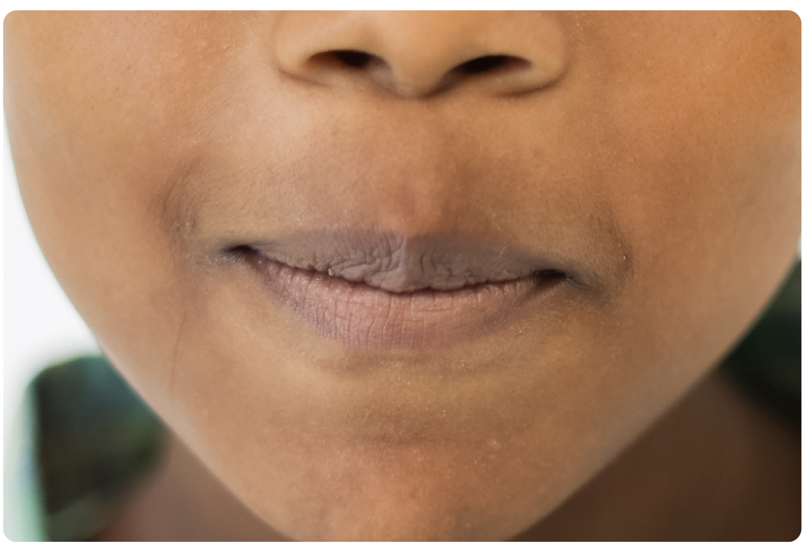


¡Recuerda!
¡Recuerda!
hamaca
h ch
ocho
Notes:
Diga: Hoy vamos a repasar palabras con h y el dígrafo ch.
Modele: Escuchen con atención: hamaca. Escucho el sonido /a/ en la primera sílaba, ha. La primera sílaba tiene la letra h, que no se pronuncia. Solo pronunciamos la vocal que viene después de la h, /a/. Ahora escuchen con atención: ocho. Escucho el sonido /ch/ en la segunda sílaba, cho. El sonido /ch/ corresponde al dígrafo ch.
Diga: Ahora vamos a leer varias palabras con h y el dígrafo ch.
Avance a la diapositiva 36.

Slide 36
hermoso
Notes:
Lea la palabra en voz alta junto con los estudiantes.
Diga: hermoso.
Repita si es necesario.
Avance a la siguiente diapositiva.

Slide 37
hormiga
Notes:
Lea la palabra en voz alta junto con los estudiantes.
Diga: hormiga.
Repita si es necesario.
Avance a la siguiente diapositiva.

Slide 38
hermano
Notes:
Lea la palabra en voz alta junto con los estudiantes.
Diga: hermano.
Repita si es necesario.
Avance a la siguiente diapositiva.

Slide 39
muchacho
Notes:
Lea la palabra en voz alta junto con los estudiantes.
Diga: muchacho.
Repita si es necesario.
Avance a la siguiente diapositiva.

Slide 40
hipopótamo
Notes:
Lea la palabra en voz alta junto con los estudiantes.
Diga: hipopótamo.
Repita si es necesario.
Avance a la siguiente diapositiva.

Slide 41
escuchamos
Notes:
Lea la palabra en voz alta junto con los estudiantes.
Diga: escuchamos.
Repita si es necesario.
Avance a la siguiente diapositiva.

Slide 42
vehemente
Notes:
Lea la palabra en voz alta junto con los estudiantes.
Diga: vehemente.
Repita si es necesario.
Avance a la siguiente diapositiva.

Slide 43
champiñones
Notes:
Lea la palabra en voz alta junto con los estudiantes.
Diga: champiñones.
Repita si es necesario.
Avance a la siguiente diapositiva.

Slide 44
2. Ortografía
Notes:
Asegúrese de que todos los estudiantes tengan una pizarra donde practicar.
Avance a la siguiente diapositiva.

Slide 45
hormiga
Notes:
Diga: Ahora voy a decir una palabra con h o con el dígrafo ch y luego una oración con esa palabra. Todos van a repetir la palabra y escribirla en su pizarra. Recuerden usar lo que aprendimos sobre la h y el dígrafo ch.
Diga: La palabra es hormiga. La hormiga es un insecto muy fuerte. Repitan conmigo: hormiga.
Diga: ¿Cuántas sílabas tiene la palabra? (3) hor - mi - ga. La primera sílaba, hor, ¿cuántos sonidos tiene? (2) /o/, /r/. La segunda sílaba, mi, ¿cuántos sonidos tiene? (2) /m/, /i/. La tercera sílaba, ga, ¿cuántos sonidos tiene? (2) /g/, /a/. Hormiga, /o/, /r/, /m/, /i/, /g/, /a/.
Pida a los estudiantes que muestren su pizarra después de escribir la palabra para verificar su respuesta.
Repita si es necesario.
Avance a la siguiente diapositiva.

Slide 46
muchacho
Notes:
Diga: La palabra es muchacho. El muchacho arregló la computadora de la casa. Repitan conmigo: muchacho.
Diga: ¿Cuántas sílabas tiene la palabra? (3) mu - cha - cho. La primera sílaba, mu, ¿cuántos sonidos tiene? (2) /m/, /u/. La segunda sílaba, cha, ¿cuántos sonidos tiene? (2) /ch/, /a/. La tercera sílaba, cho, ¿cuántos sonidos tiene? (2) /ch/, /o/. Muchacho, /m/, /u/, /ch/, /a/, /ch/, /o/.
Pida a los estudiantes que muestren su pizarra después de escribir la palabra para verificar su respuesta.
Repita si es necesario.
Avance a la siguiente diapositiva.

Slide 47
almohada
Notes:
Diga: La palabra es almohada. Me compraron una almohada muy suave. Repitan conmigo: almohada.
Diga: ¿Cuántas sílabas tiene la palabra? (4) al - mo - ha - da. La primera sílaba, al, ¿cuántos sonidos tiene? (2) /a/, /l/. La segunda sílaba, mo, ¿cuántos sonidos tiene? (2) /m/, /o/. La tercera sílaba, ha ¿cuántos sonidos tiene? (1) /a/. La cuarta sílaba, da, ¿cuántos sonidos tiene? (2) /d/, /a/. Almohada, /a/, /l/, /m/, /o/, /a/, /d/, /a/.
Pida a los estudiantes que muestren su pizarra después de escribir la palabra para verificar su respuesta.
Repita si es necesario.
Avance a la siguiente diapositiva.

Slide 48

3. Análisis morfológico
Notes:
Diga: Vamos a aprender a ordenar alfabéticamente palabras que tienen la misma letra al comienzo. Primero vamos a repasar el alfabeto. Recite el alfabeto junto con los estudiantes.
Avance a la siguiente diapositiva.

Slide 49
Gota
Gallina
Gusano
Gota
Gallina
Gusano
Notes:
Modele: Primero nos fijamos en la primera letra. Si las palabras comienzan con la misma letra, me fijo en la segunda letra de la palabra.
Señale y lea en voz alta las palabras gota, gusano y gallina.
Diga: Las tres palabras empiezan con la letra g. Me tengo que fijar en la segunda letra de cada palabra. Veo que las segundas letras son o, u, a. En el alfabeto la a viene antes que la o y la u y la o viene antes que la u. (Haga clic) Por lo tanto, el orden alfabético correcto es: gallina, gota, gusano.
Explique que si las segundas dos letras de dos palabras son iguales hay que fijarse en la tercera letra y así sucesivamente.
Avance a la siguiente diapositiva.

Slide 50
Vela
Vaso
Vidrio
Vela
Vaso
Vidrio
Notes:
Diga: Vamos a ordenar juntos algunas palabras alfabéticamente.
Muestre: vela, vidrio, vaso.
Señale la letra inicial de cada palabra.
Diga: Las tres palabras empiezan con la letra v. Nos fijamos en la segunda letra de cada palabra. Ordene las palabras en orden alfabético con los estudiantes. (Haga clic)
Diga: Ahora vamos a ordenar más palabras en orden alfabético.
Avance a la siguiente diapositiva.

Slide 51
Mono
Mapa
Mapa
Mesa
Mesa
Mono
Notes:
Diga: Vamos a ordenar juntos algunas palabras alfabéticamente.
Muestre: mono, mapa, mesa.
Señale la segunda letra de cada palabra.
Diga: Las tres palabras empiezan con la letra m. Me tengo que fijar en la segunda letra de cada palabra. Ordene las palabras en orden alfabético con los estudiantes. (Haga clic)
Diga: Ahora vamos a ordenar más palabras en orden alfabético.
Avance a la siguiente diapositiva.

Slide 52
Cuatro
Corazón
Curita
Cuatro
Corazón
Curita
Notes:
Diga: Vamos a ordenar juntos algunas palabras alfabéticamente.
Muestre: cuatro, curita, corazón.
Señale la segunda letra de cada palabra.
Diga: Las tres palabras empiezan con la letra c. Me tengo que fijar en la segunda letra de cada palabra. Ordene las palabras en orden alfabético con los estudiantes. (Haga clic)
Diga: Ahora vamos a ordenar más palabras en orden alfabético.
Avance a la siguiente diapositiva.

Slide 53
Kimono
Kayak
Koala
Kimono
Kayak
Koala
Notes:
Diga: Vamos a ordenar juntos algunas palabras alfabéticamente.
Muestre: kimono, koala, kayak.
Señale la segunda letra de cada palabra.
Diga: Las tres palabras empiezan con la letra k. Me tengo que fijar en la segunda letra de cada palabra. Ordene las palabras en orden alfabético con los estudiantes. (Haga clic)
Diga: Ahora vamos a ordenar más palabras en orden alfabético.
Avance a la siguiente diapositiva.

Slide 54
Beber
Bandera
Bandera
Beber
Bicicleta
Bicicleta
Notes:
Diga: Vamos a ordenar juntos algunas palabras alfabéticamente.
Muestre: beber, bandera, bicicleta.
Señale la segunda letra de cada palabra.
Diga: Las tres palabras empiezan con la letra b. Me tengo que fijar en la segunda letra de cada palabra. Ordene las palabras en orden alfabético con los estudiantes. (Haga clic)
Diga: Ahora vamos a ordenar más palabras en orden alfabético.
Avance a la siguiente diapositiva.

Slide 55

4. Desarrollo de la fluidez
Notes:
Avance a la siguiente diapositiva.

Slide 56
Desde ese hallazgo, Andrea y Bruno se convierten en los pequeños “guardianes del parque”.
Notes:
Señale la oración: Desde ese hallazgo, Andrea y Bruno se convierten en los pequeños “guardianes del parque”.
Modele cómo leer con entonación. Primero lea la oración con un tono monótono y luego con la entonación apropiada.
Muestre a los estudiantes las diapositivas 57-59 una a la vez y lea cada oración en voz alta junto con ellos modelando cómo leer con entonación y haciendo énfasis en los signos de puntuación.
Avance a la siguiente diapositiva.

Slide 57
A veces hallan hormigas caminando en una gran hilera; otras, pequeños hoyos en la tierra que imaginan son guaridas de criaturas misteriosas.
Notes:
Lea la oración junto con los estudiantes.
Escuche la lectura oral de las palabras por parte de los estudiantes y, si es necesario, pídales que lean más despacio.
Avance a la siguiente diapositiva.

Slide 58
Con ayuda de un palo, Bruno logra bajarla y ambos observan, con asombro, que no era una hoja cualquiera: tenía formas raras y manchas brillantes.
Notes:
Lea la oración junto con los estudiantes.
Escuche la lectura oral de las palabras por parte de los estudiantes y, si es necesario, pídales que lean más despacio.
Avance a la siguiente diapositiva.

Slide 59
Una tarde, mientras limpiaban, Bruno contó un chiste chistoso y los dos rieron tanto que casi cayeron en un charco.
Notes:
Lea la oración junto con los estudiantes.
Escuche la lectura oral de las palabras por parte de los estudiantes y, si es necesario, pídales que lean más despacio.
Avance a la siguiente diapositiva.

Slide 60
¡Felicidades!
El día está completo,
¡excelente trabajo!

